Slide 1


北方国际教育集团
轴颈磨损检测 轴向间隙检测
曲轴的检测
轴颈径向间隙检测

Slide 2

目录
01
曲轴轴颈磨损检测
02
曲柄径向间隙检测
1.检测圆度圆柱度
2.计算圆度圆柱度
03
曲轴轴向间隙检测
https://www.zhijiaobf.cn

Slide 3
PART-01
曲轴轴颈磨损检测
Wear detection of crankshaft journal

Slide 4
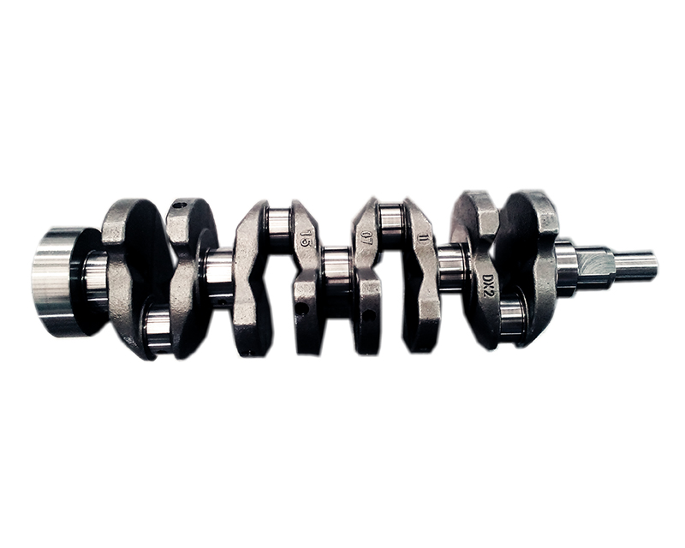
曲轴轴颈磨损规律
曲轴在工作过程中，会被活塞连杆组强制施力，使其处于旋转状态，会使曲轴主轴颈偏向连杆轴颈的这个方向旋转，所以磨损严重，
而连杆轴颈偏向主轴颈方向，也相对磨损严重的现象
时间长了，就会使曲轴轴颈的不圆度发生变化，影响发动机的正常工作，所以就需要对它的磨损程度进行检测，防止后续引起更严重的问题

Slide 5
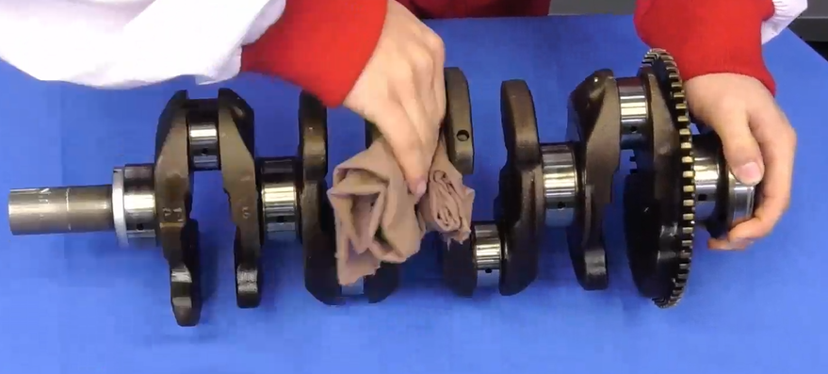
曲轴主轴颈圆度圆柱度检测
曲轴轴颈的磨损检测，就是测量轴径的圆度圆柱度的磨损程度。以主轴颈为例
第一步，就需要用干净的抹布清理曲轴的各轴颈。
第二步，就用到这个外径千分尺，需要先对它进行校零调整。

Slide 6
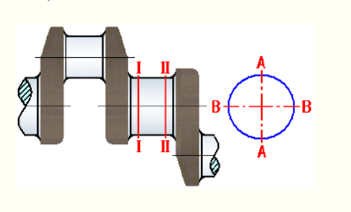
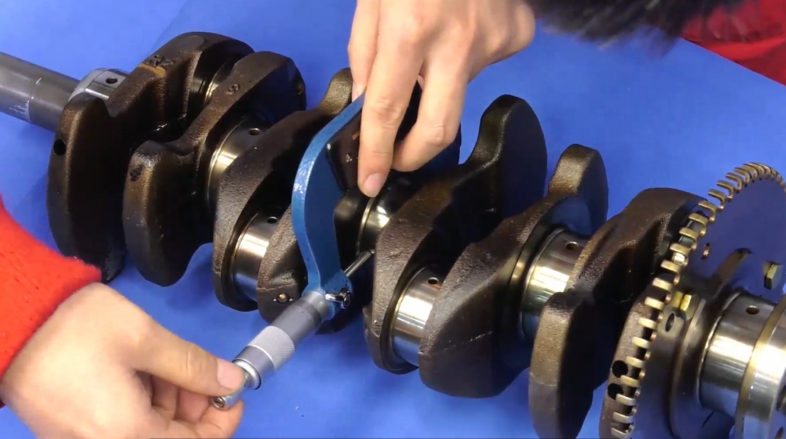
曲轴轴颈圆度圆柱度检测
第三步，检测轴颈磨损就需要对它的两个圆截面进行检测，在每一道圆截面上取与曲柄平行及垂直的两个方向A-A和B-B，用外径千分尺进行分别测量。
先检测，靠近前端的截面，对它的AA方向进行检测，把千分尺调到合适的位置，然后进行检测，一定要把千分尺垂直与曲轴，调整千分尺的微调旋钮，直到刚好卡住这个轴颈的最大直径，然后观看读数并记录，
以同样的方法检测前端的BB，可以看到是 记录下来。再以相同的方法检测后端圆截面的AA，记录下来，BB同样记录下来

Slide 7
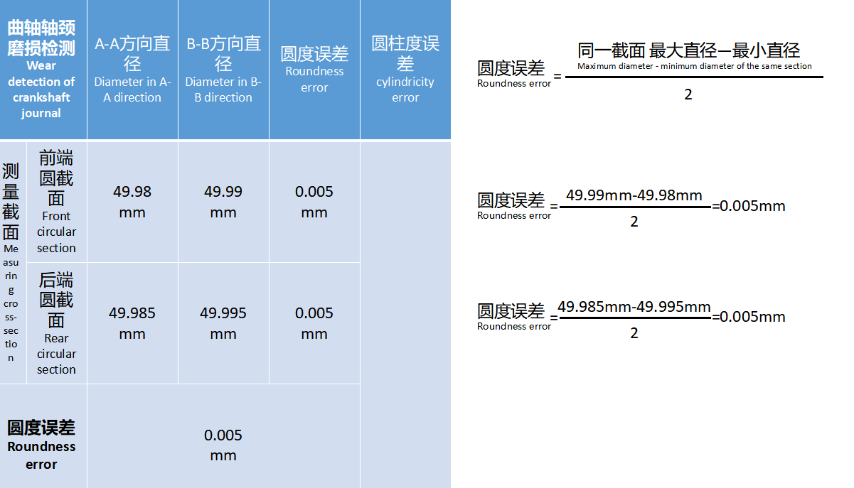
曲轴轴颈圆度、圆柱度误差计算
圆度误差，圆度误差是同一圆截面的大直径减去小直径除以二，就是用49.99mm减去49.98mm，除以二，得到0.005mm，这个就是前端圆截面的圆度误差，再以同样的方法计算后端圆截面，得到的是0.005mm
然后取两个截面中最大的数据，就是这个轴颈的圆度误差，可以看到是0.005mm，没有达到圆度误差0.010mm这个维修极限，不需要进行维修。如果需要维修或更换，并重新检测，不能超过0.005mm这个限制。

Slide 8
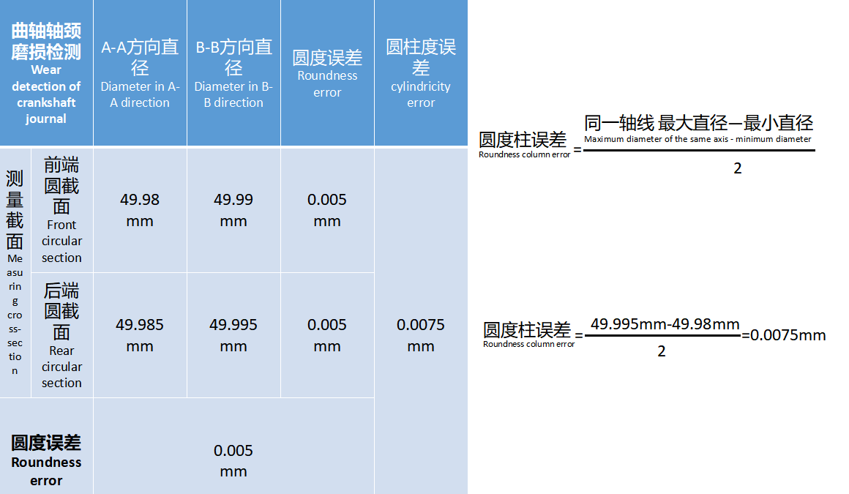
曲轴轴颈圆度、圆柱度误差计算
圆柱度就是同一个轴颈中，所测轴向数据中，最大直径49.995减去最小直径49.98，除以二得到 0.0075mm
它就是圆柱度误差，同样没有达到圆柱度误差0.010mm的限制，不需要维修。

Slide 9
PART-02
曲轴径向间隙检测
Radial clearance detection of crankshaft

Slide 10
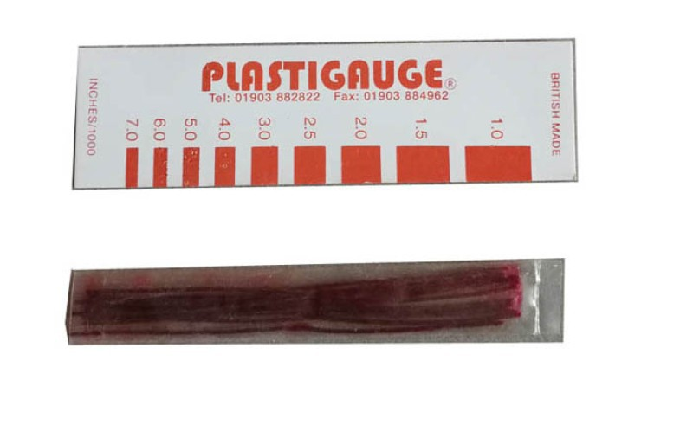
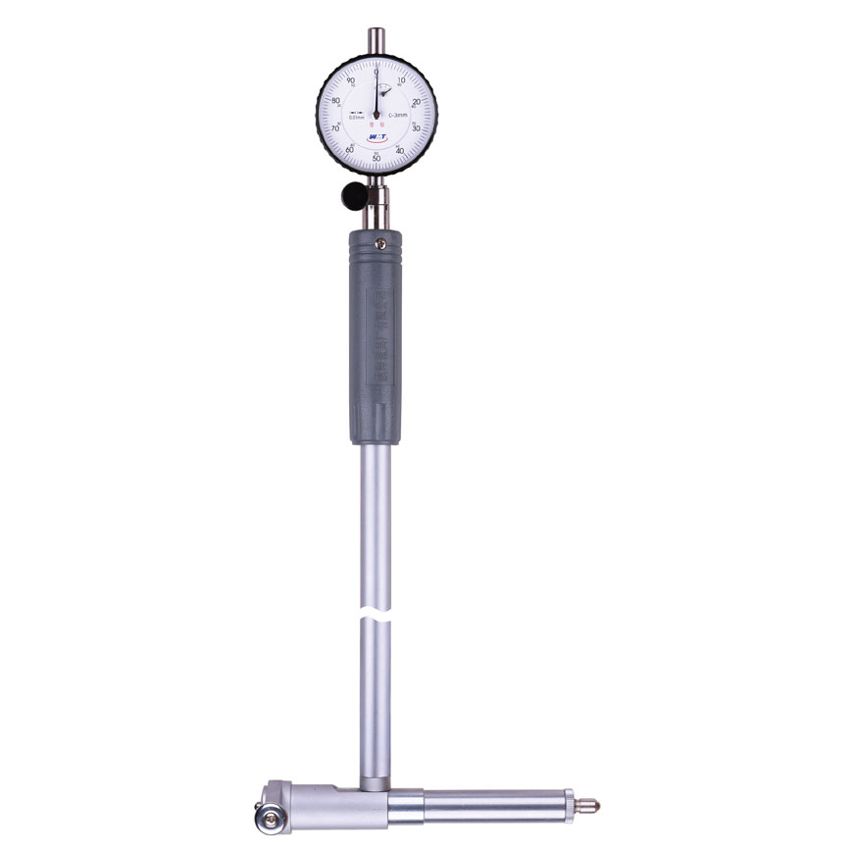
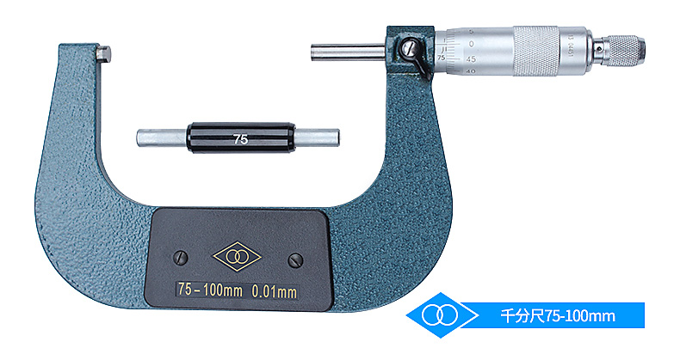
曲轴径向间隙检测方法
曲轴径向间隙检测有两种：
一种是用塑料间隙规进行检测。
另一种就是用外径千分尺配合内径百分表配合进行检测。
本次使用千分尺和百分表进行检测

Slide 11
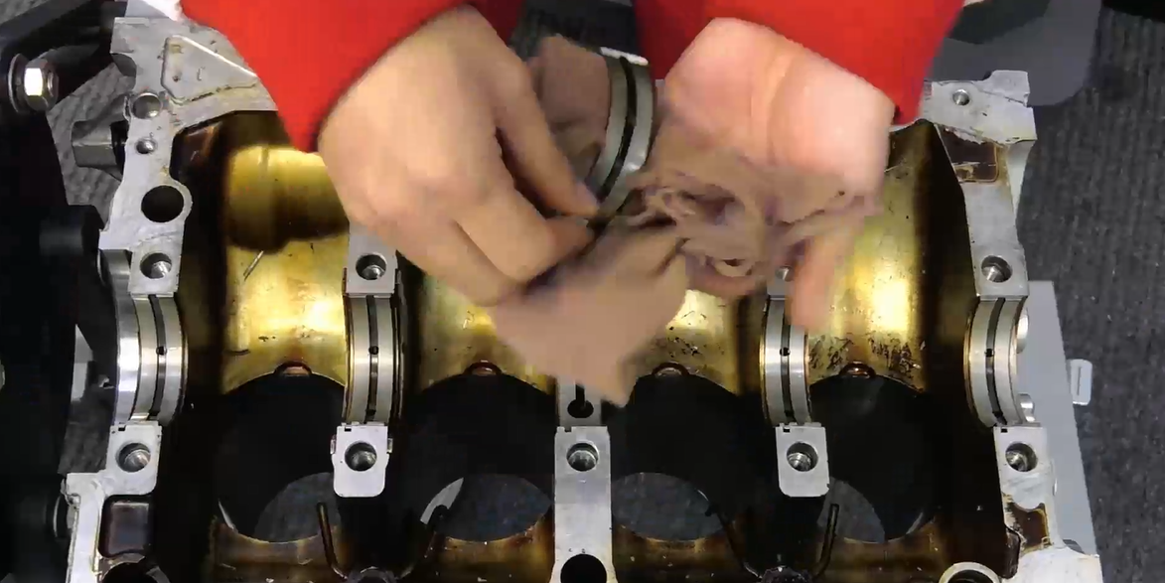
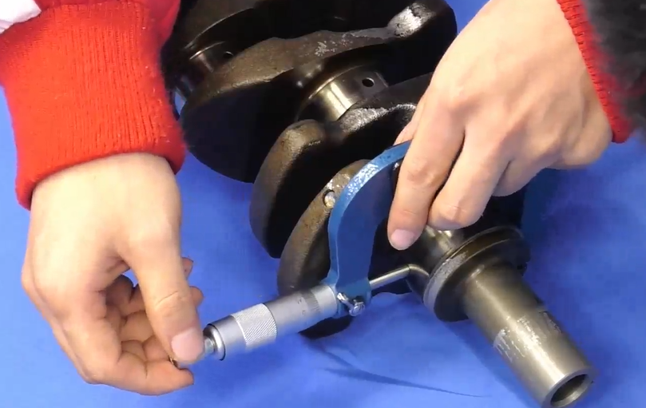
曲轴径向间隙检测
第一步都需要对各部件进行清理，以防油污杂质等影响检测数据。
第二步使用这个千分尺对要测量曲轴轴颈的直径进行检测，然后固定

Slide 12
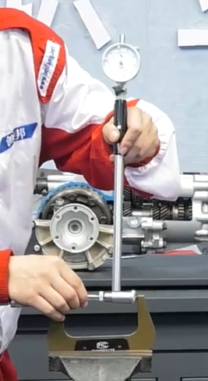
曲轴径向间隙检测
第三步，内径百分表调整轴颈的直径并置零， 使用内径百分表，选择合适测头，把它的测头部位放到千分尺的测量部位，使它们在同一条轴线。
  拧动内径百分表的测头，使小表针旋转至2左右，固定为后续的检测预留空间，然后摆动百分表，寻找大表针回头点，然后置零，此时表盘上的这个数值就是刚才所测曲轴轴颈的直径。

Slide 13
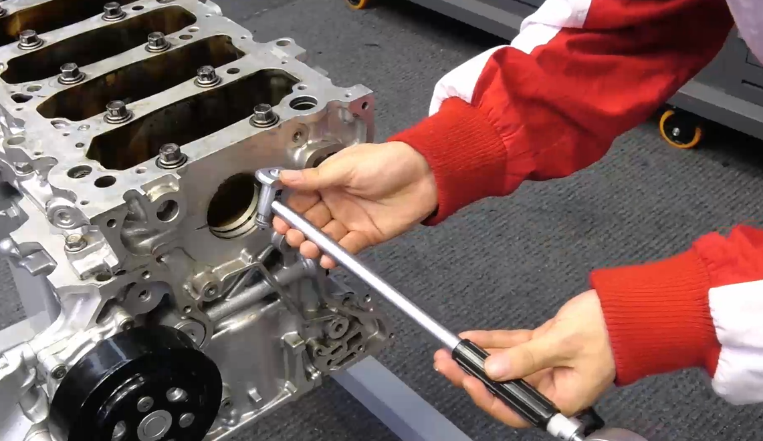
曲轴径向间隙检测
第四步，找到与此轴颈对应的轴孔，把百分表测头放入轴孔内，摆动百分表，进行检测，观看小指针位置以及大指针回头点，所以这个轴颈的轴向间隙就是 毫米
这个数值在 0.017和0.043这个维修极限的区间，不需要更换，如果维修更换新的范围不能超过0.017-0.033这个范围。

Slide 14
PART-03
曲轴轴向间隙检测
Axial clearance detection of crankshaft

Slide 15
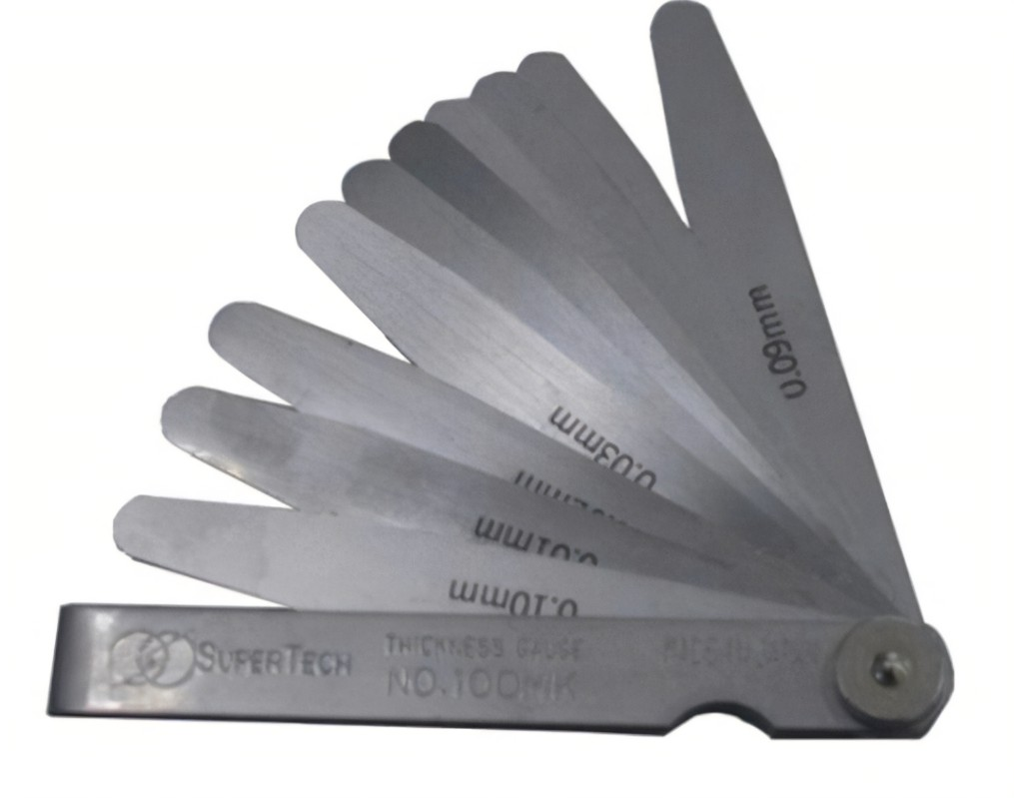
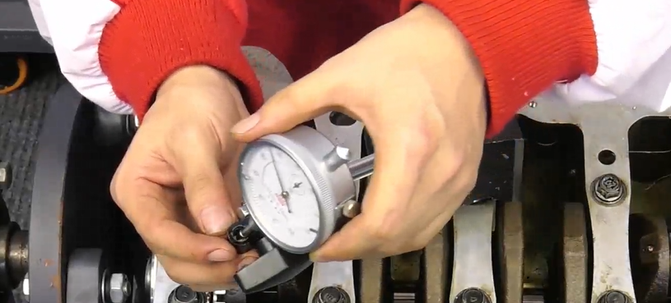
曲轴轴向间隙检测方法
曲轴轴向间隙的检测的方法同样有两种
塞尺（厚薄规）检测法
百分表检测法
本次采用百分表检测法

Slide 16
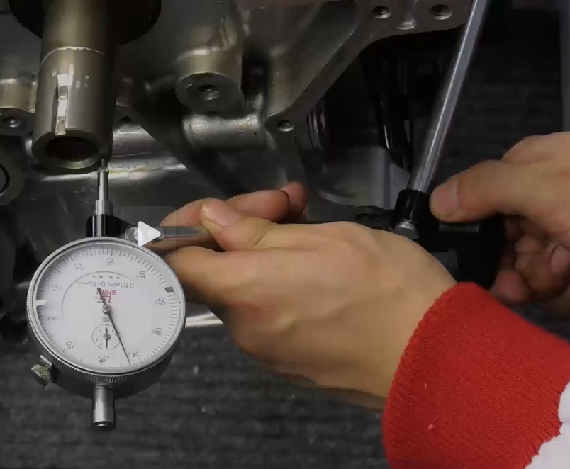
曲轴轴向间隙检测
百分表检测法，需要用到百分表以及磁力表座
先把百分表安装到磁力表座上。
把磁力表座安装到合适的位置，调节磁力表座，百分表测头顶向曲轴，并且进行预压一毫米左右，为测量预留空间。

Slide 17
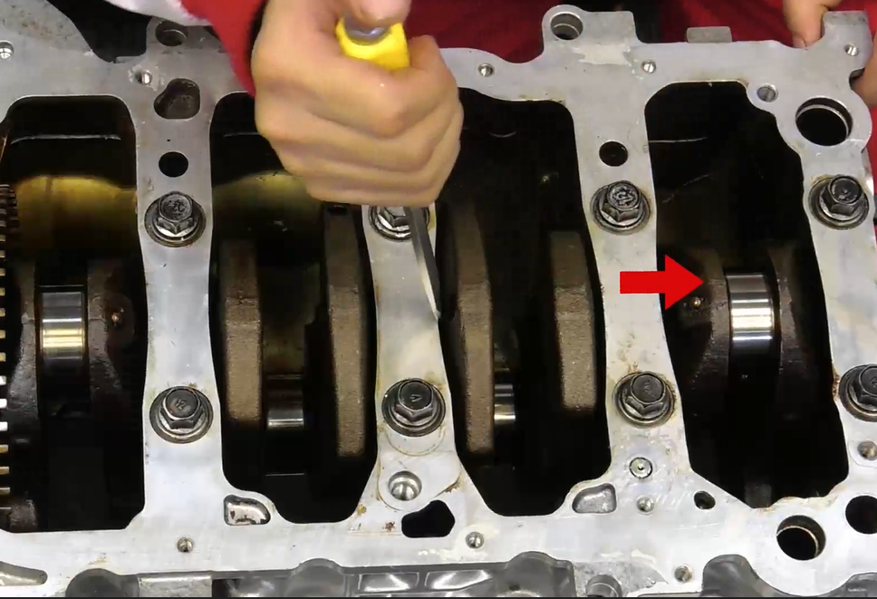
曲轴轴向间隙检测
撬动曲轴使其紧贴一端，然后百分表归零，再把曲轴敲向另一端。观看表针，读数。
没有低于或超过0.010-0.045mm这个范围，不需要更换维修，如果有问题就更换止推片，再次检测就不能超过0.010-0.035这个范围

Slide 18
北方国际教育集团
轴颈磨损检测 轴向间隙检测
谢谢观看！
轴颈径向间隙检测

